Slide 1
Свободный диктант
Кем раньше был ёжик?
«Школа 2100»
Автор презентации:
Лысак Нина Николаевна
Учитель начальных классов
МБОУ СОШ №76

Slide 2
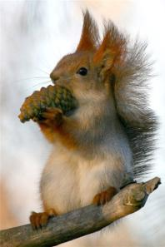
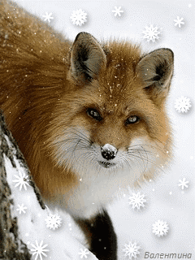
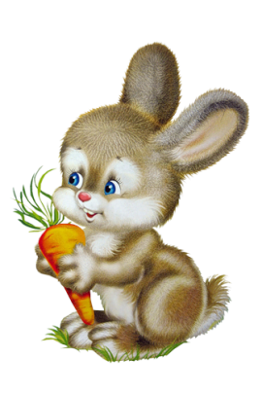
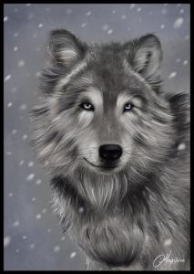
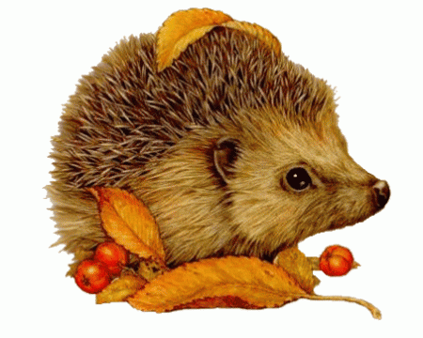
Кто лишний?

Slide 3
Кем раньше был ёжик?
Раньше ёжик был портным. Поэтому у него столько иголок. И все иголки очень острые.
А ещё раньше ёжик был котом. Коты любят ловить мышей и пить из блюдечка молочко. Вот и ёжик любит ловить мышей и пить молочко.
( По В. Хмельницкому)

Slide 4
Почему автору кажется , что ёжик раньше был портным, а ещё раньше был котом?
Какие имена существительные а втор использовал в этом тексте? Какие из них – с уменьшительно-ласкательным значением?
Как ты думаешь, почему автор употребил именно такие слова, а не слова ёж, блюдце, молоко?
Сколько частей в этом тексте?

Slide 5
Раньше ёжик был портным. Поэтому у него столько иголок. И все иголки очень острые.
А ещё раньше ёжик был котом. Коты любят ловить мышей
и пить из блюдечка молочко. Вот и ёжик любит ловить мышей и пить молочко.

Slide 6
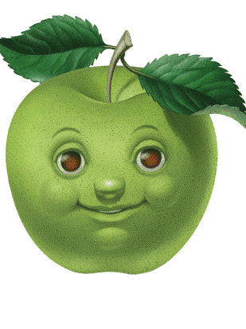
Самопроверка. Рефлексия.

Slide 7
Спасибо за работу!

Slide 8
Интернет-ресурсы:
Фон http://antalpiti.ru/files/99604/romashki_9.3.png
Источник шаблона:
Фокина Лидия Петровна
учитель начальных классов
МКОУ «СОШ ст. Евсино»
Искитимского района
Новосибирской области
Сайт http://linda6035.ucoz.ru/

